Slide 1
뇌를 자극하는 C# 4.0 프로그래밍
02. 처음 만드는 C# 프로그램

Slide 2

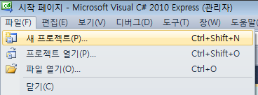
01. Hello, World! (1/7)
HelloWorld 프로젝트 생성 (1/7)
1. 비주얼 C# 2010 Express(또는 비주얼 스튜디오 2010)를 실행
윈도우의 <시작> 버튼을 클릭해서 시작 메뉴를 확장하고, [모든 프로그램] → [Microsoft Visual Studio 2010 Express] → [ Microsoft Visual C# 2010 Express ] 메뉴 항목을 클릭
IDE의 [파일] → [새 프로젝트] 메뉴 클릭

Slide 3
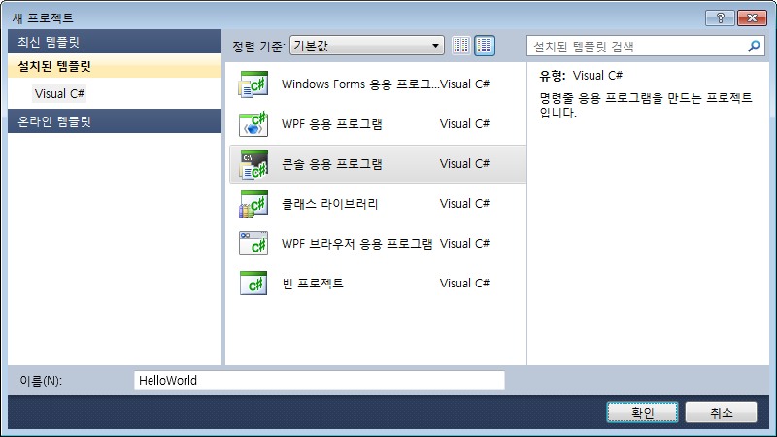
01. Hello, World! (2/7)
HelloWorld 프로젝트 생성 (2/7)
3. [새 프로젝트] 대화 상자를 띄웠으면 템플릿에서 [콘솔 응용 프로그램]을 선택하고 프로젝트의 ‘이름’ 항목에는 “HelloWorld”를 입력한 후 <확인> 버튼을 클릭

Slide 4
01. Hello, World! (3/7)
HelloWorld 프로젝트 생성 (3/7)
4. 프로젝트가 생성되면 아래와 같은 화면이 표시됨

Slide 5
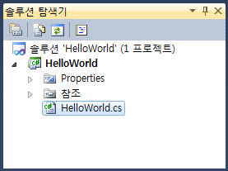
01. Hello, World! (4/7)
HelloWorld 프로젝트 생성 (4/7)
5. 솔루션 탐색기에서 “Program.cs” 항목을 선택한 후, F2 키를 클릭. 파일 이름을 변경할 수 있도록 커서가 표시되면 “Program.cs”를 “HelloWorld.cs”로 이름을 변경

Slide 6
01. Hello, World! (5/7)
HelloWorld 프로젝트 생성 (5/7)
6. 다음의 코드를 HelloWorld.cs에 입력
using System;
namespace BrainCSharp
{
class HelloWorld
{
// 프로그램 실행이 시작되는 곳
static void Main(string[] args)
{
Console.WriteLine("Hello, World!");
Console.WriteLine("Hello, {0}!", args[0]);
}
}
}

Slide 7
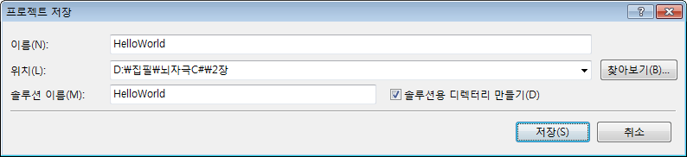
01. Hello, World! (6/7)
HelloWorld 프로젝트 생성 (6/7)
7. [파일] → [모두 저장] 메뉴항목을 클릭해서 [프로젝트 대화 상자] 생성
대화 상자의 항목 중에서 ‘이름’에는 “HelloWorld”를 입력
‘위치’와 ‘솔루션 이름’에는 임의의 값 입력해도 무방
입력을 마치면 <저장> 버튼 클릭

Slide 8
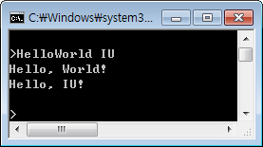
01. Hello, World! (7/7)
HelloWorld 프로젝트 생성 (7/7)
8. IDE에서 [F6] 키를 눌러 빌드 실행(HelloWorld.exe가 생성되었는지 확인)
9 키보드에서 [Windows]+[R] 키를 눌러 [실행] 창을 띄우고, 이 창에서 실행할 이름으로 “cmd”를 입력하여 명령 프롬프트 창 실행
명령 프롬프트에서 “HelloWorld.exe” 파일이 생성된 디렉토리로 이동
다음과 같이 프로그램 실행 결과 확인

Slide 9
02. 첫 번째 프로그램 뜯어보기 (1/6)
using System;
using System;은 한 덩어리 같지만 실은 세 가지 요소로 구성.
using : 네임스페이스를 사용하겠다고 선언하는 키워드
System : 숫자, 텍스트와 같은 데이터를 다룰 수 있는 기본적인 데이터 처리 클래스를 비롯하여 C# 코드가 기본적으로 필요로 하는 클래스를 담고 있는 네임스페이스
세미콜론(;) : 컴파일러에게 문장의 끝을 알리는 기호
01 using System;
02
03 namespace BrainCSharp
04 {

Slide 10
02. 첫 번째 프로그램 뜯어보기 (2/6)
namespace BrainCSharp{ }
네임스페이스는 성격이나 하는 일이 비슷한 클래스, 구조체, 인터페이스, 델리게이트, 열거 형식 등을 하나의 이름 아래 묶는 역할을 수행
예) System.IO 네임스페이스에는 파일 입출력을 다루는 각종 클래스, 구조체, 델리게이트, 열거 형식들이 있고, System.Printing 네임 스페이스에는 인쇄에 관련된 일을 하는 클래스 등등이 소속
.NET 프레임워크 라이브러리에 1만 개가 훨씬 넘는 클래스들이 있어도 프로그래머들이 전혀 혼란을 느끼지 않고 이들 클래스를 사용할 수 있는 비결임
03 namespace BrainCSharp
04 {
05 class HelloWorld
06 {
…
13 }
14 }

Slide 11
02. 첫 번째 프로그램 뜯어보기 (3/6)
class HelloWorld { }
HelloWorld라는 클래스를 선언
클래스는 C# 프로그램을 구성하는 기본 단위
클래스는 “데이터 + 메소드”로 이루어짐
C# 프로그램은 최소 하나 이상의 클래스로 이루어지며 수백,수천의 클래스로 구성되기도 함
05 class HelloWorld
06 {
07 // 프로그램 실행이 시작되는 곳
08 static void Main(string[] args)
09 {
10 Console.WriteLine("Hello, World!");
11 Console.WriteLine("Hello, {0}!", args[0]);
12 }
13 }

Slide 12
02. 첫 번째 프로그램 뜯어보기 (4/6)
// 프로그램 실행이 시작되는 곳
//로 시작되는 코드는 주석(Comment)
주석이란, 소스 코드 안에 기록하는 메모
컴파일에는 아무 영향을 끼치지 않음
컴퓨터가 아닌 사람이 참고하기 위한 기록
C#은 아래와 같이 두 가지 스타일의 주석을 지원
// 프로그램
// 실행이
// 시작되는 곳
static void Main(string[] args)
{
Console.WriteLine("Hello, World!");
}
/* 프로그램
실행이
시작되는 곳 */
static void Main(string[] args)
{
Console.WriteLine("Hello, World!");
}

Slide 13
02. 첫 번째 프로그램 뜯어보기 (5/6)
static void Main( string[] args ) { } (1/2)
프로그램의 진입점(Entry Point)으로써, 프로그램을 시작하면 실행되고, 이 메소드가 종료되면 프로그램도 역시 종료
모든 프로그램은 반드시 Main이라는 이름을 가진 메소드를 가지고 있어야 함
05 class HelloWorld
06 {
07 // 프로그램 실행이 시작되는 곳
08 static void Main(string[] args)
09 {
10 Console.WriteLine("Hello, World!");
11 Console.WriteLine("Hello, {0}!", args[0]);
12 }
13 }

Slide 14
02. 첫 번째 프로그램 뜯어보기 (6/6)
static void Main( string[] args ) { } (2/2)
한편, 메소드는 C 프로그래밍 언어에서는 함수(Function)라 불림
함수는 입력을 받아 계산한 후, 출력함
다음은 Main() 메소드를 이루는 각 구성요소의 명칭을 나타냄

Slide 15
03. CLR에 대하여 (1/3)
C# 언어로 작성한 모든 프로그램은 CLR(Common Language Runtime) 위에서 동작함

Slide 16
03. CLR에 대하여 (2/3)
CLR은 .NET 프레임워크와 함께 OS 위에 설치
네이티브 코드로 작성되어 있는 프로그램들은 운영체제가 직접 실행할 수 있지만 C# 컴파일러가 만들어 낸 실행 파일 은 운영체제가 이해할 수 없는 코드로 구성되어 있기 때문에 실행 불가
C# 컴파일러는 C# 소스 코드를 읽어서 IL(Intermediate Language)이라는 중간 언어로 작성된 실행 파일을 생성
사용자가 이 파일을 실행시키면 CLR이 실행 파일 내의 중간 코드를 읽어들여 다시 OS가 이해할 수 있는 네이티브 코드로 컴파일 후 실행
이것을 JIT(Just-In-Time) 컴파일 또는 적시 컴파일이라고 부름
JIT 컴파일은 실행시에 이루어지는 컴파일 비용을 요구하지만, 플랫폼에 최적화된 코드를 만들어낸다는 장점이 있음.

Slide 17
03. CLR에 대하여 (3/3)
CLR은 단순히 C#이나 기타 언어들을 동작시키는 환경 기능뿐만 아니라, 프로그램의 오류( “예외”)가 발생했을 때 이를 처리하도록 도와주는 기능,
언어 간의 상속 지원,
COM과의 상호 운영성 지원,
자동 메모리 관리(가비지 컬렉션 Garbage Collection) 등의 기능을 제공

